Slide 1

JZSearch大数据精准搜索关键技术 JZSearch Big Data Precise Search Key Technology
张华平 博士 副教授
大数据搜索与挖掘实验室kevinzhang@bit.edu.cn
@ICTCLAS张华平博士
2016.10

Slide 2
纲要
I
简单Web搜索引擎基本原理
II
当前搜索技术的主要不足
大数据
搜索
III
JZSearch大数据精准搜索引擎
IV
JZSearch大数据搜索应用案例

Slide 3
Web Search Engine Using IR
Web
Spider
Document
corpus
IR
System
Query String
1. Page1
2. Page2
3. Page3
.
.
Ranked
Documents

Slide 4
最简单的搜索引擎
搜索引擎结构
采集器
索 引
检 索
用 户 接 口
www
索引库
…
文档库
采集器

Slide 5
用户接口
查询需求
文本
文本操作
逻辑视图
逻辑视图
文档库
查询处理
文档倒排
用户反馈
倒排文档
采集
索引库
检 索
www
排序
排序文档

Slide 6
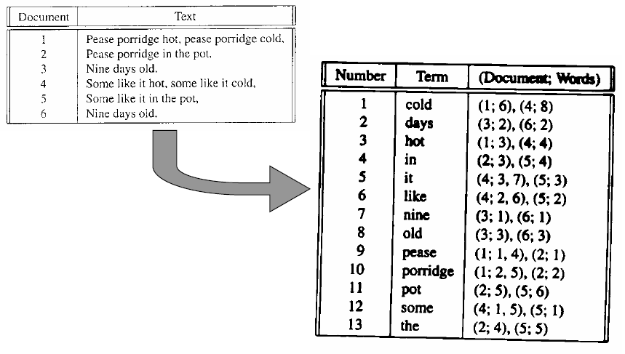
倒排索引
文档分析，编码识别，词语切分，去停用词等
文档库
索引库
预处理
Invert
文档倒排，生成Inverted Files

Slide 7
倒排索引结构
索引文件结构：不管怎么变化基本都由这几部分组成
词典
文档信息
词频信息
位置信息
其他信息

Slide 8
倒排索引的挑战
Fast：如何快速构造倒排索引？
Fast：如何构造索引使检索尽可能的快？
Minimized：如何使索引尽可能小？
Online Indexing: 如何构造动态文档集的索引(增量，差量索引和索引更新)？
Scalable: 如何在资源有限的情况下构造海量数据的索引？

Slide 9
信息检索
集合论模型
模糊集合论模型
扩展布尔模型
经典模型
布尔模型
向量模型
概率模型
用户任务
检索：
特别检索
过滤
代数模型
广义向量模型
潜语义标引模型
神经网络模型
结构化模型
非重叠链表模型
邻近节点模型
概率模型
浏览
推理网络模型
信任度网络模型
浏览
扁平示模型
结构导向模型
超文本模型
信息检索模型分类

Slide 10
布尔查询
一种简单的检索模型，建立在经典的集合论和布尔代数的基础上。
遵循两条基本规则: 每个索引词在一篇文档中只有两种状态：出现或不出现，对应权值为 0或1。
查询是由三种布尔逻辑运算符 and, or, not 连接索引词组成的布尔表达式。

Slide 11
合取布尔查询处理
Lexicon
Term t
3 | 5 | 7
Stem
合取
Search
根据f_{t}排序
1 | 3 | 4 | 7 | 9
3 | 7
1 | 2 | 3 | 6 | 7

Slide 12
Ranking和信息检索
经典布尔模型能精确判断文档是否出现某一查询，但并不能给出相关性排序
信息检索是一个查询Q和文档D_{d}相似度计算过程：
存在一个问题：当Q包含常用词t时，那些包含比较多t的文档总是排在前面，其他的非常用词根本不起作用，所以需要根据inverse document frequency (IDF)计算Term的权重 w_{t}：
f_{t}是包含term t的文档数

Slide 13
向量
向量(矢量，vector)：既有大小又有方向的量，通常用有向线段表示，记作 或者
考虑从空间坐标系原点出发(其他向量可以平移到原点出发)的向量 ，终点坐标为<x₁,x₂,…,x_{n}>，我们称之为一个n维向量
向量的运算：加、减、倍数、内积

Slide 14
向量的模、距离和夹角
向量的模(大小)：
向量的(欧氏)距离
夹角α

Slide 15
向量空间模型
向量空间模型(Vector Space Model，VSM)是康奈尔大学 Salton等人上世纪70年代提出并倡导，原型系统SMART*
term独立性假设：term在文档中的出现是独立、互不影响的。
查询和文档都可转化成term及其权重组成的向量表示，都可以看成空间中的点。向量之间通过距离计算得到查询和每个文档的相似度。

Slide 16
文档-标引项矩阵(Doc-Term Matrix)
n篇文档，m个标引项构成的矩阵A_{m*n，}每列可以看成每篇文档的向量表示，同时，每行也可以可以看成标引项的向量表示。

Slide 17
一个例子
查询q：(<2006,1>,<世界杯,2>)
文档d₁：(<2006,1>,<世界杯,3>,<德国,1>,<举行,1>)
文档d₂：(<2002,1>,<世界杯,2>,<韩国,1>,<日本,1>,<举行,1>)

Slide 18
一个例子(续)
查询和文档进行向量的相似度计算：
采用内积：
文档d₁与q的内积：1*1+3*2=7
文档d₂与q的内积：2*2=4
夹角余弦：
文档d₁与q的夹角余弦：
文档d₂与q的夹角余弦：

Slide 19
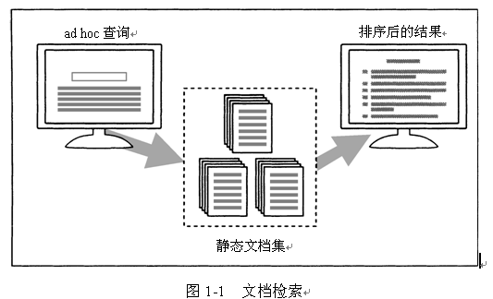
典型的静态信息检索

Slide 20
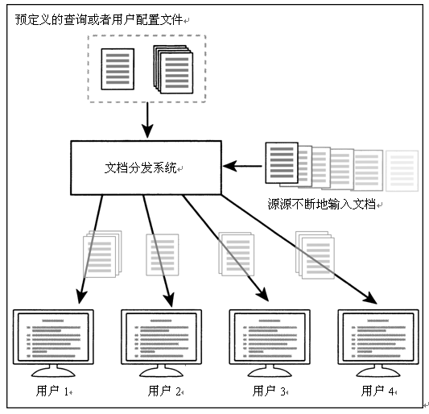
典型的动态信息流过滤过程

Slide 21
信息检索vs.信息流过滤的差异
文档集：
规模有限，相对静态 vs. 规模巨大、动态变化
用户需求：
多变多样，海量用户 vs. 相对稳定、用户受限
技术方法：
对文档进行倒排索引并检索 vs. 查询生成自动机，进行快速扫描过滤

Slide 22
信息检索vs.信息流过滤的共同
同一理论支持；
相同的支持技术：自然语言处理、机器学习、大规模架构设计
小规模的信息安全可以直接规约为信息检索问题。

Slide 23
信息检索需研究的五大问题
搜索排序问题:信息检索模型，解决搜索的根本问题；
效果提升问题:信息检索策略，提高效果的策略与技巧；
性能问题：倒排、索引压缩；
架构问题：并行、分布式、云计算；
拓展问题：多语言、跨语言等。

Slide 24
纲要
I
简单Web搜索引擎基本原理
II
当前搜索技术的主要不足
大数据
搜索
III
JZSearch大数据精准搜索引擎
IV
JZSearch大数据搜索应用案例

Slide 25
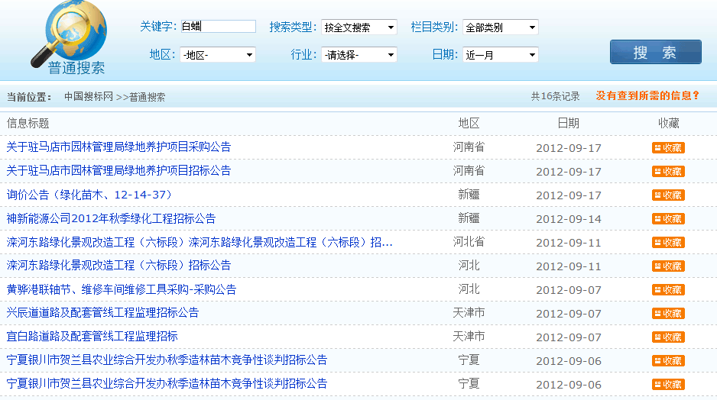
当前不足初探
信息重复冗余

Slide 26
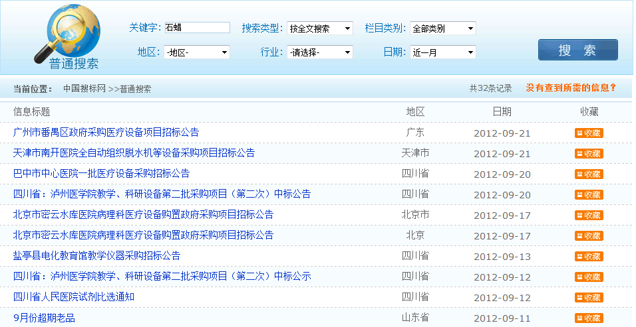
当前不足初探
白腊-石蜡 是专业同义词，缺乏专业知识关联

Slide 27
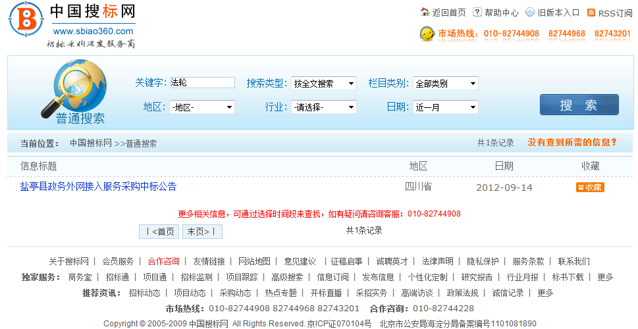
当前不足初探
搜索禁用语禁而不止，搜索结果完全无关

Slide 28
通用搜索 vs.大数据专业搜索
召回率不是通用搜索的考量范围，只关注P@10,P@30：
体量大，一大遮百丑
查询：中国证监会所有的负面信息；
体量大，但返回给用户的有限；
返回给用户的信息不足2000条
查询：新疆极端势力的动态情报；
专业垂直整合缺乏
专业业务的逻辑不在通用搜索的业务范畴内；
中关村东路80号5楼1203室的邮编是多少？联想集团的信息汇总

Slide 29
关于作业：
最近三年(ACL, SIGIR,CIKM,WWW, SMP)
最经典的Tutorial

Slide 30
纲要
I
简单Web搜索引擎基本原理
II
当前搜索技术的主要不足
大数据
搜索
III
JZSearch大数据精准搜索引擎
IV
JZSearch大数据搜索应用案例

Slide 31
JZSearch大数据精准搜索
搜索基本功能：
多字段关联搜索、指定字段排序、精确搜索与模糊搜索
搜索特色功能：
内嵌正负面情感等极性分析、语义联想搜索、临近搜索、搜索结果去重；
内嵌了ICTCLAS智能分词系统；
数据库实时同步：数据库增删改10秒内即可同步到搜索；
搜索维护功能：
单点故障容错；支持增量索引；自动备份与恢复机制；自动缓存机制；自动优化机制；搜索屏蔽与恢复；

Slide 32
JZSearch内部语法示例
[FIELD] * [NEAR] 尚福林 ##负面JZSearch## 12
[FIELD] price [RANG] 1.0 9.0 [FIELD] name [AND] 牛奶 儿童
[FIELD] name [PREF] 张
姓名字段name必须以“张”作为前缀开头
[FIELD] id [PREC] 123
字段id必须以“123”精准匹配，如“1234”或者“0123”均不作为匹配结果；
[field] content [complex] 统计局||中国统计局||CPI 骗人||砖家 10
要求content字段内，同时出现{统计局||中国统计局||CPI }{骗人||砖家},且两者之间的距离必须在10个词内。

Slide 33



JZSearch Big Data Search Engine Architecture
deleted
_{Lexicon}
_{SimDict}
SQL Server/Oracle
index₁
index₂
….
index_{n}
_{deleted}
Merge
Hbase/
MongoDB
MySQL
Stat.
Delete
Edit
Adapter
Manager
Reload
doc
Indexer
Searcher
ICTCLAS
admin
SaaS API
users
apps

Slide 34
JZSearch 状态转移图

Slide 35
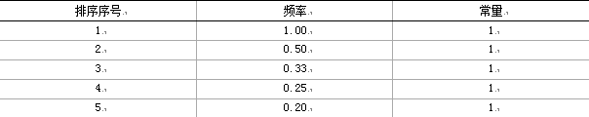
索引压缩技术
倒排索引中倒排表的大小可以通过齐普夫分布来估计。
它描述了自然语言中每个词的词频分布情况：如果把词出现的频率按由大到小排列，那么每个词的词频与它排序序号的乘积是一个常量。
常量取1时齐普夫分布中前5个词的词频分布如下 ：

Slide 36
索引压缩:哈夫曼编码
在英文中，e的出现概率很高，而z的出现概率则最低。当利用哈夫曼编码对一篇英文进行压缩时，e极有可能用一个位(bit)来表示，而z则可能花去25个位（不是26）。用普通的表示方法时，每个英文字母均占用一个字节（byte），即8个位。二者相比，e使用了一般编码的1/8的长度，z则使用了3倍多。倘若我们能实现对于英文中各个字母出现概率的较准确的估算，就可以大幅度提高无损压缩的比例。

Slide 37
JZSearch索引压缩
字节对齐压缩（Byte-Aligned）
0-63 00xxxxxx
64-(16K-1) 01xxxxxx xxxxxxxx
16K-(4M-1) 10xxxxxx xxxxxxxx xxxxxxxx
4M-(1G-1) 11xxxxxx xxxxxxxx xxxxxxxx xxxxxxxx
0 00000000
1 00000001
… …
63 00111111
64 01000000 01000000
65 01000000 01000001
通过使用字节边界来实现BA压缩，运行时会付出些许代价，但可以获得一定的压缩比。BA算法易于实现，而且压缩比比较高（使用停用词后，压缩文件大小占未压缩索引文件大小的比例大约是15%）。

Slide 38
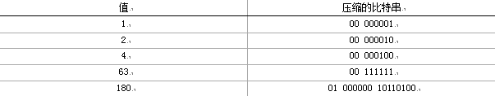
索引压缩
固定长度的索引压缩示例
给定任意一个索引词t1，我们考虑其索引的条目，假定t1在文档1、文档3、文档7、文档70和文档250中出现。
BA压缩使用最高的两个比特位来表明存储该值需要的字节数。对于前4个值，只需要一个字节就可以表示；对于最后一个值——180，需要两个字节来表示。需要注意的是：我们只需要计算倒排表中每一项的差。最后的差值为：250-70＝180。我们需要计算所有的最终数值。这些数值和压缩后的相应比特字符串见下表。（字节对齐方式压缩）

Slide 39
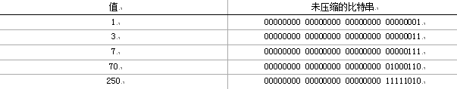
索引压缩
固定长度的索引压缩示例
在没有压缩之前，倒排表中的每条记录需要4字节，5条记录总共需要20个字节。这些数值和它们对应压缩前的比特字符串详见下表。（基准线：压缩前）
结论：在这个例子中，未压缩的数据需要160比特，使用BA压缩后仅需要48比特。

Slide 40
索引词的处理
索引词典动态设计：
优点：可以快速索引新词
缺点：动态词典组织效率远低于静态词典
JZSearch采用静态词典,主要包含：
汉语常用词
英文常用词：词形自动转换
英文未知词表示：n-gram拆分
数字组合：n-gram拆分

Slide 41
纲要
I
简单Web搜索引擎基本原理
II
当前搜索技术的主要不足
大数据
搜索
III
JZSearch大数据精准搜索引擎
IV
JZSearch大数据搜索应用案例

Slide 42
软件架构

Slide 44
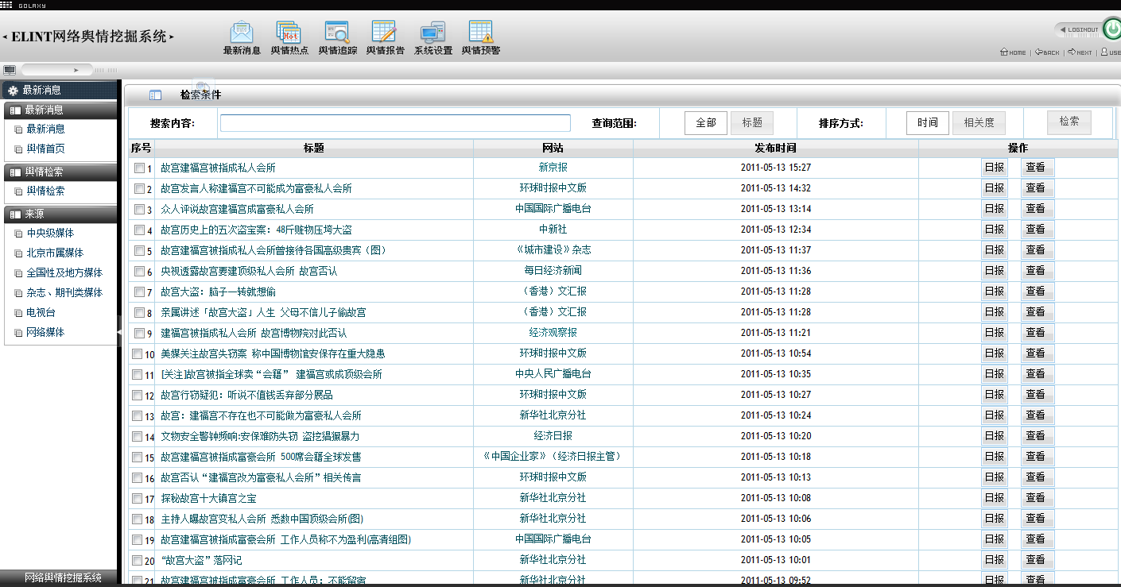
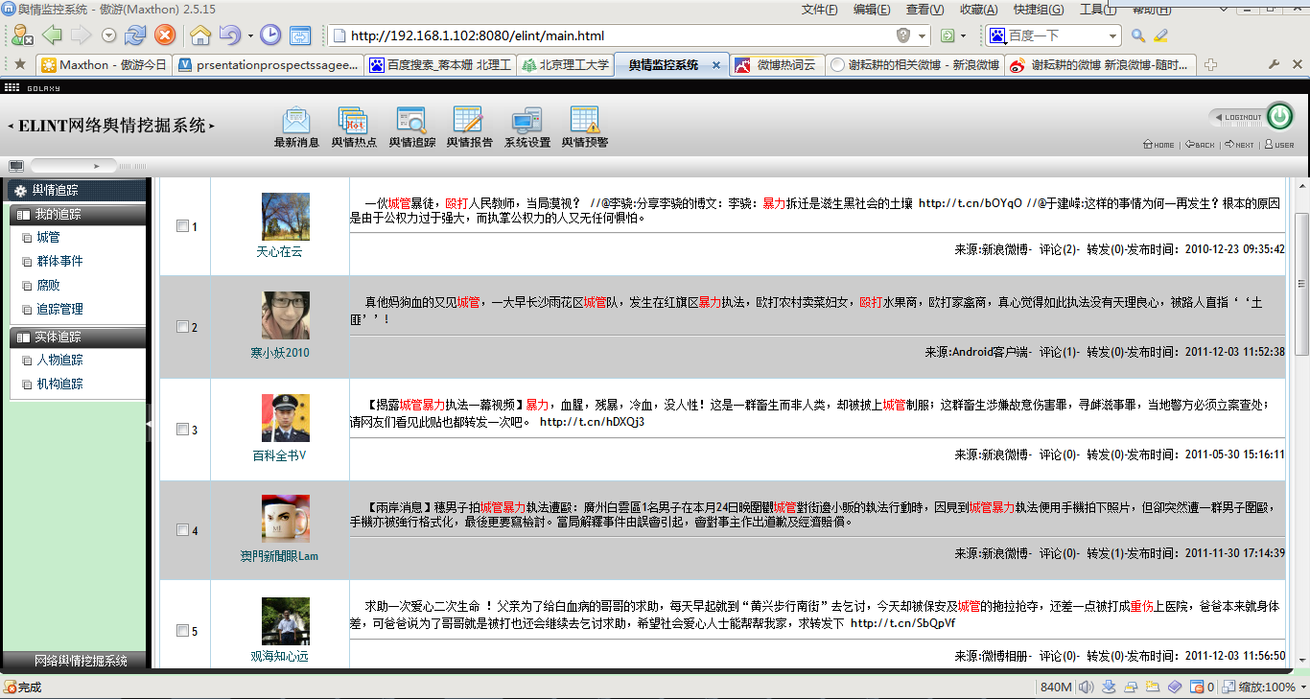
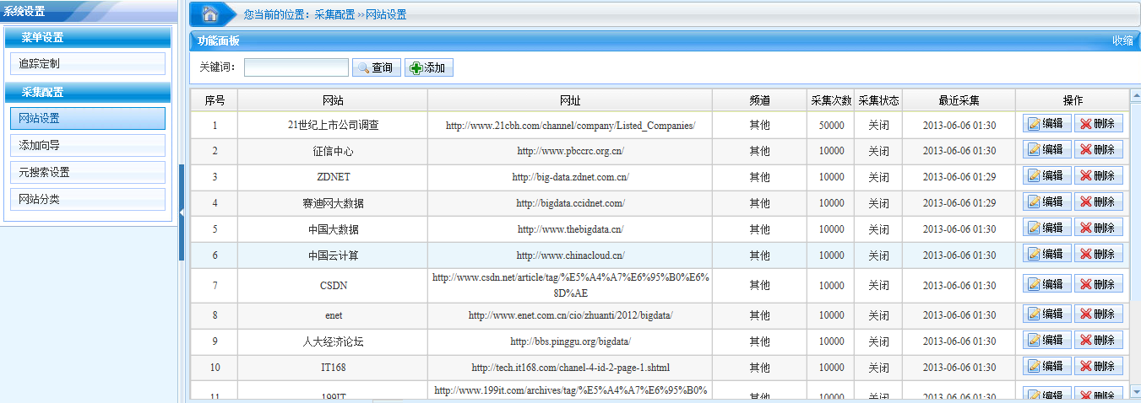
搜索引擎-爬虫技术
灵玖精准采集器可提供高效的网络信息的采集工具，可采集新闻、论坛、贴吧、博客等多信息源；可采集多种语言网站，支持中、英语、维语、藏语、蒙语、阿拉伯、哈萨克斯坦，韩语等多种少数民族语言； 采集可自动过滤、去重、实现编码转换；

Slide 45
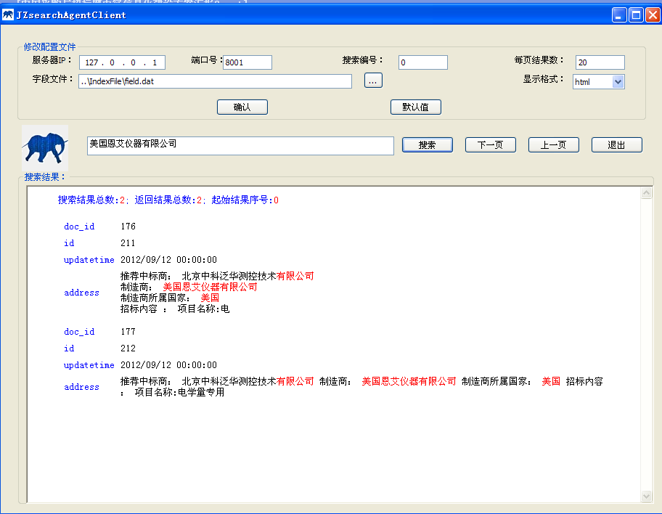
公司搜索

Slide 46
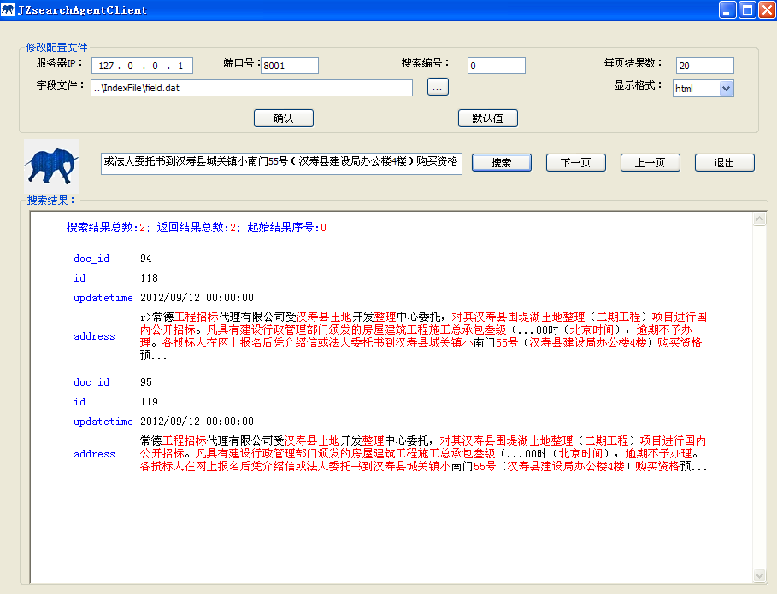
长句搜索

Slide 47
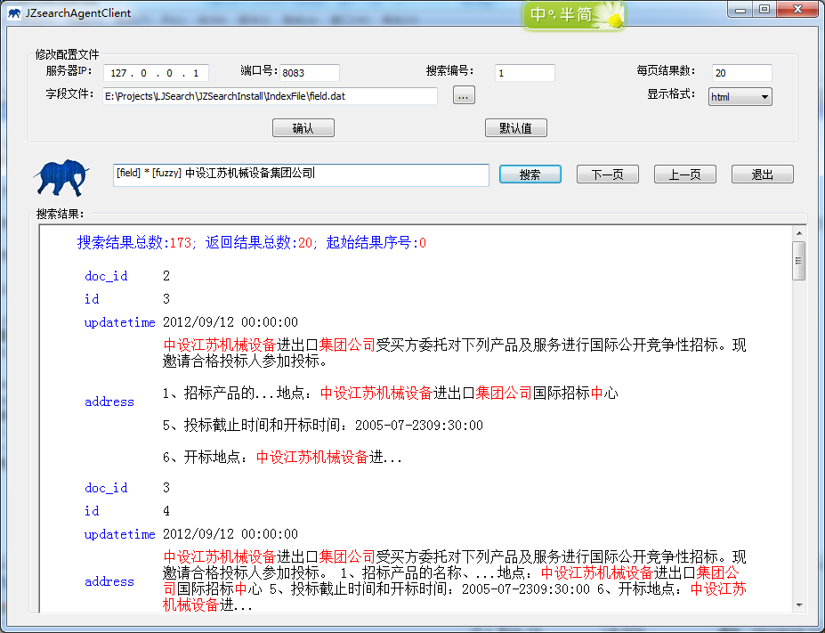
模糊搜索
公司名称表述不准确

Slide 48
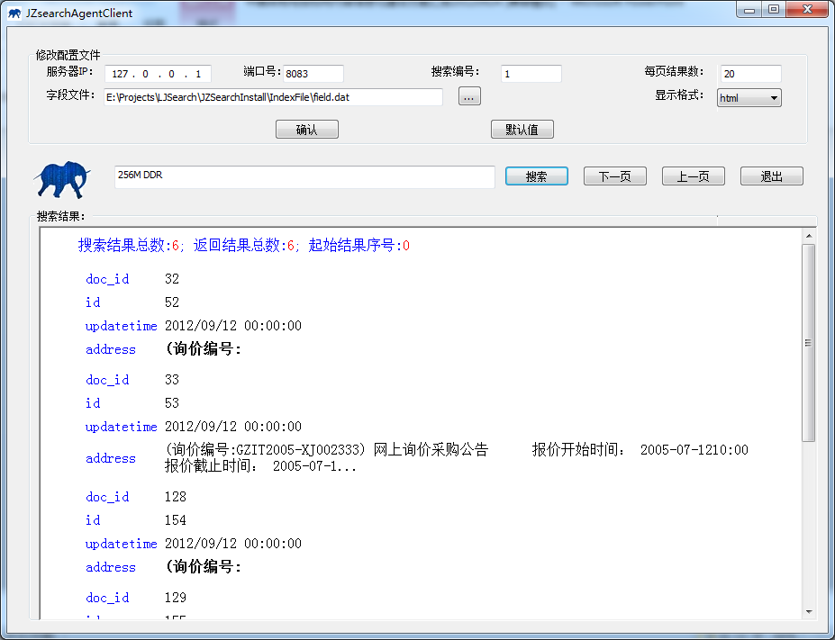
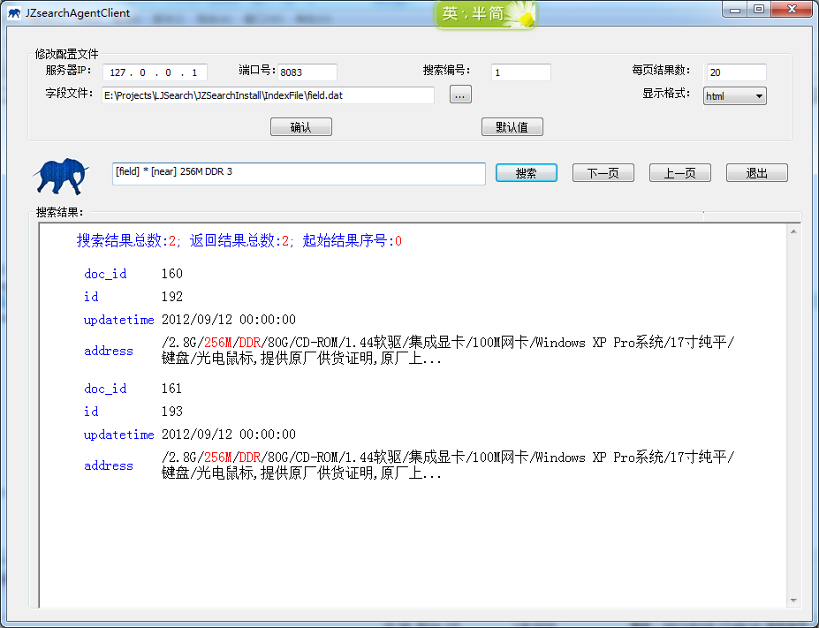
设备参数精准搜索
内存 256M的参数要求不等同于两者同时出现

Slide 49
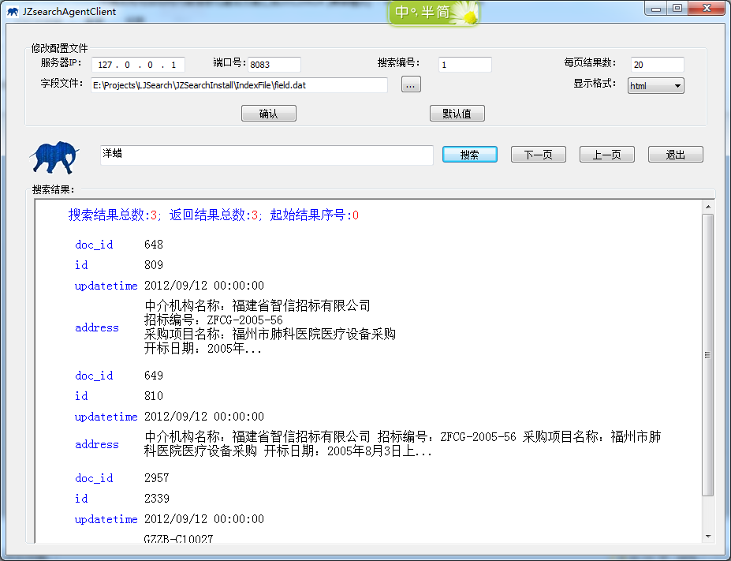
语义关联搜索
俗语洋蜡搜索到专业术语石蜡相关的内容

Slide 50
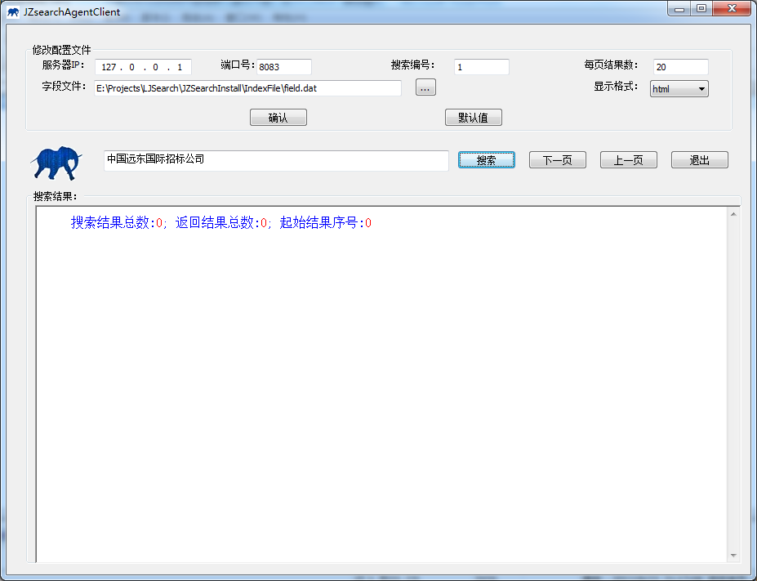
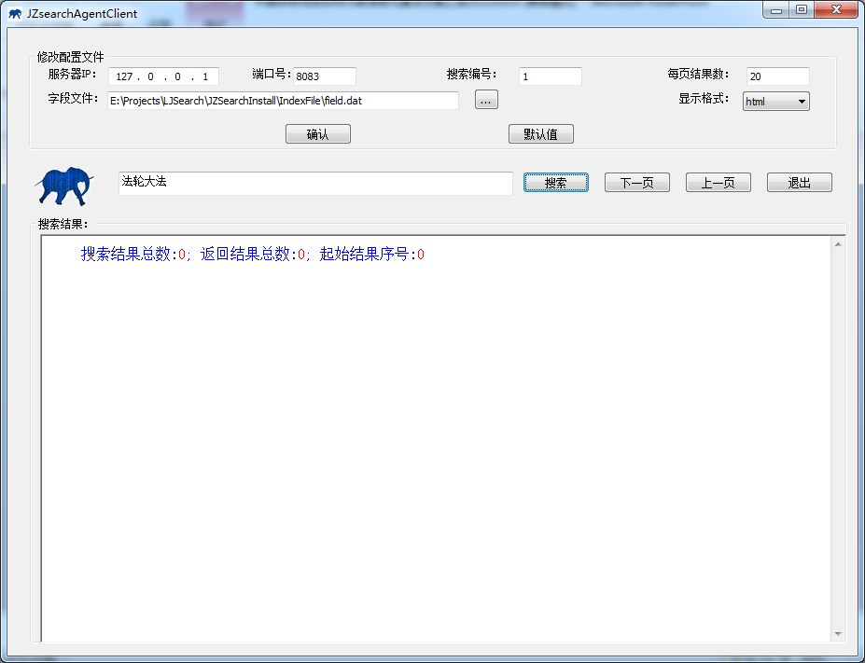
黑名单搜索屏蔽
可以屏蔽禁止的公司、产品或反动信息搜索

Slide 51
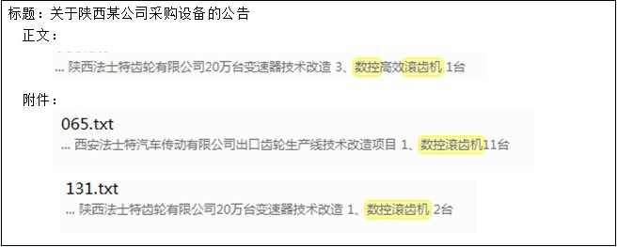
正文、附件联合查询结果样例

Slide 52
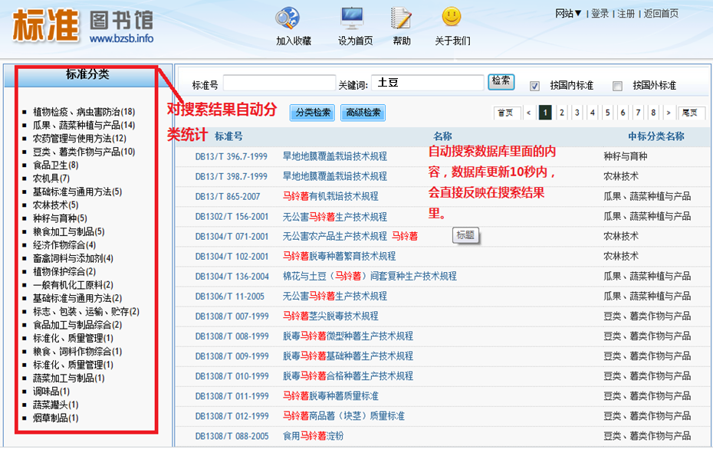
搜索结果自动分组统计

Slide 53
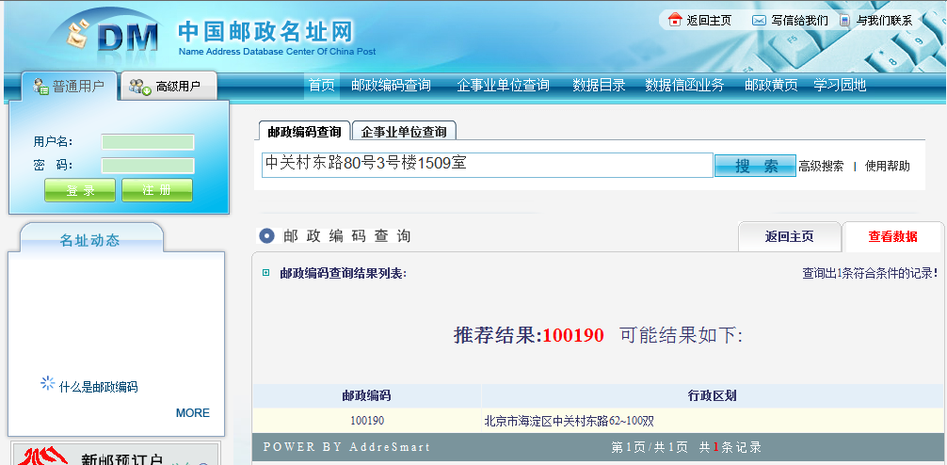
我们的工作：JZSearch精准搜索引擎

Slide 54
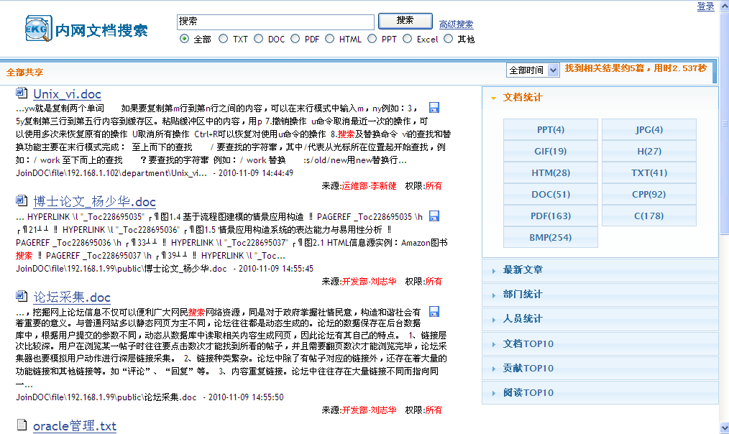
我们的工作：JZSearch精准搜索引擎

Slide 55
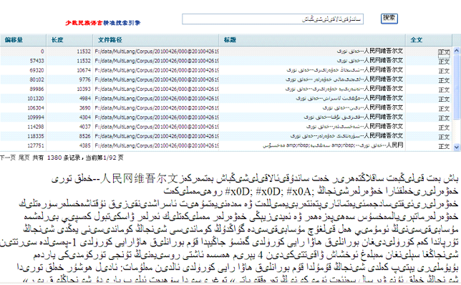
我们的工作：JZSearch精准搜索引擎

Slide 56
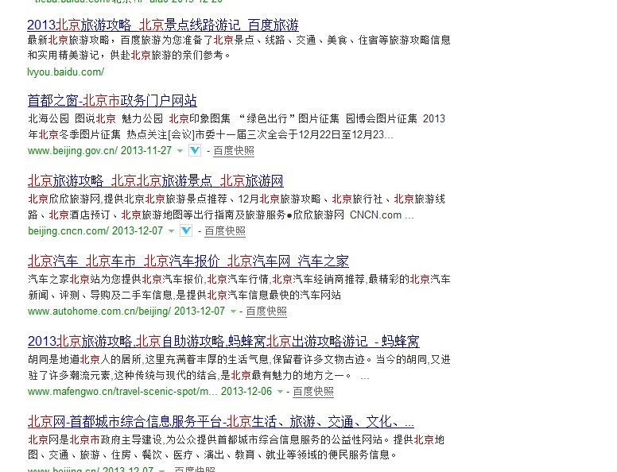
网上通用搜索功能

Slide 57
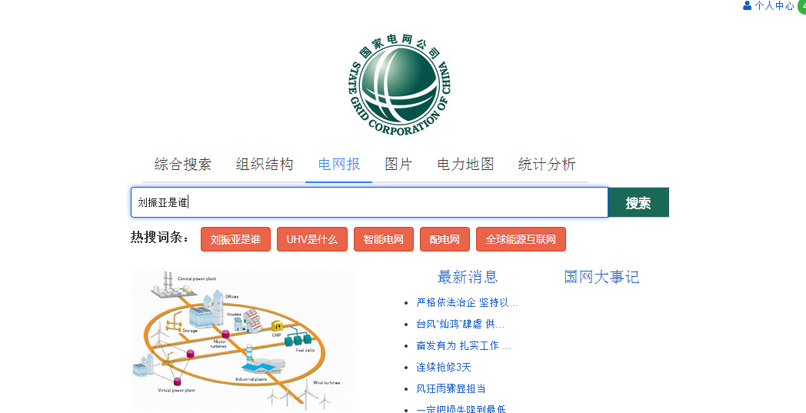
JZSearch语义精准搜索引擎

Slide 58
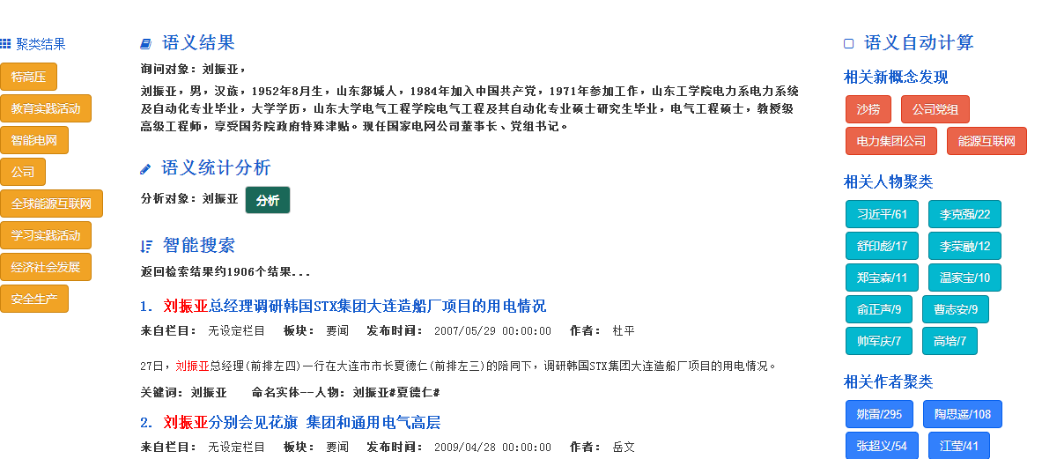
JZSearch语义精准搜索引擎

Slide 59
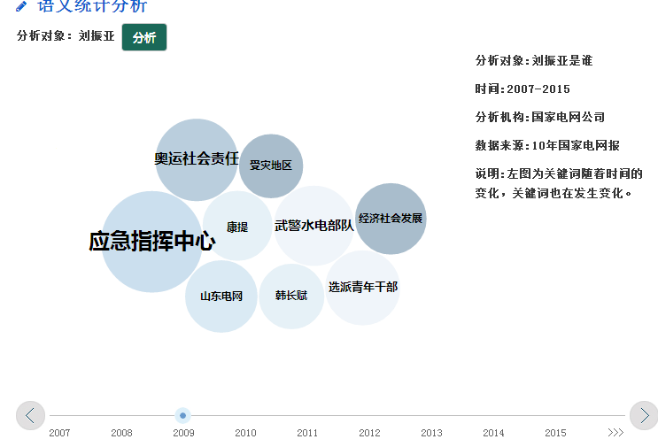
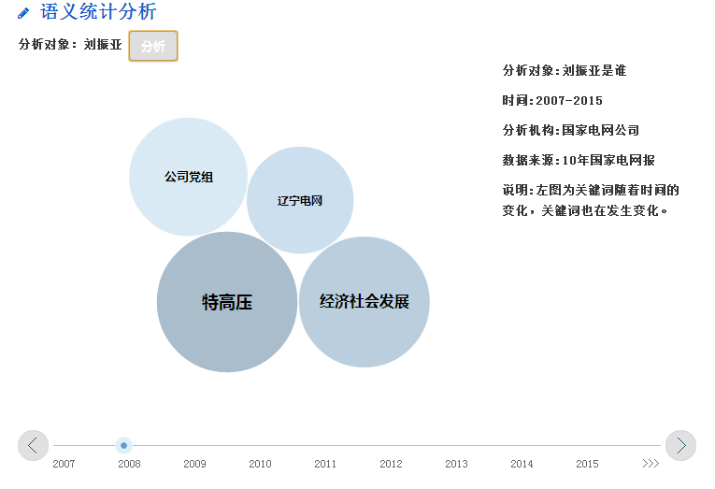
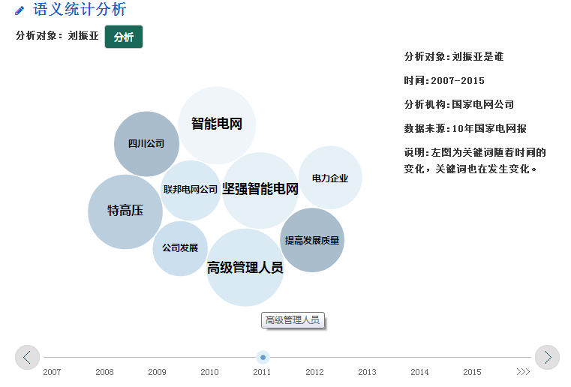
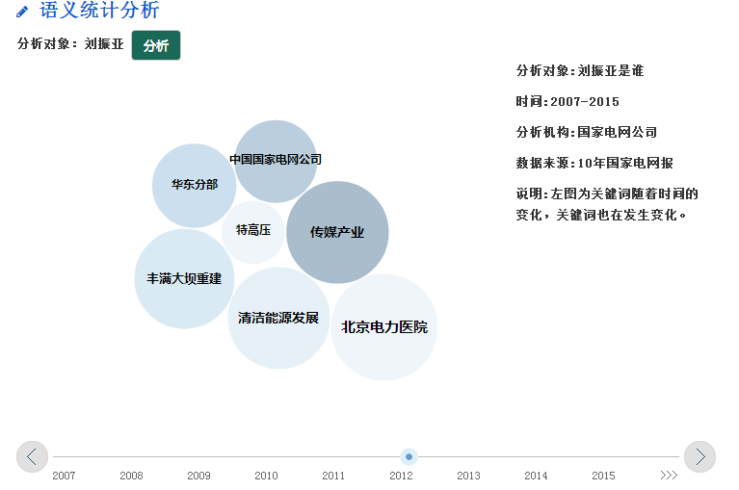
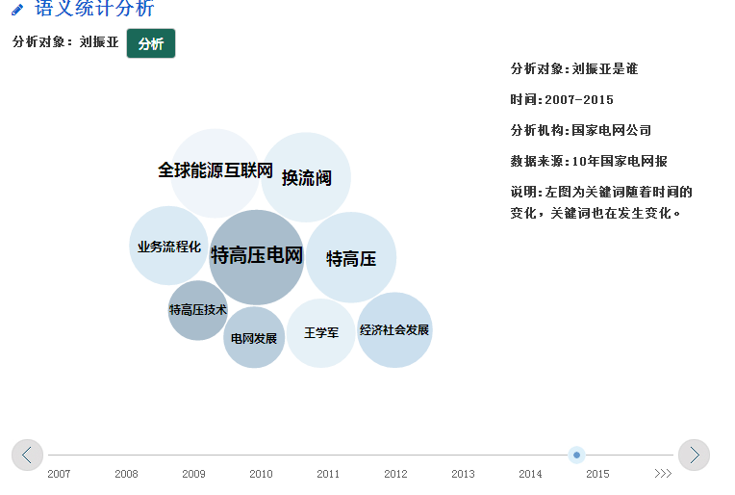
JZSearch语义精准搜索引擎

Slide 60
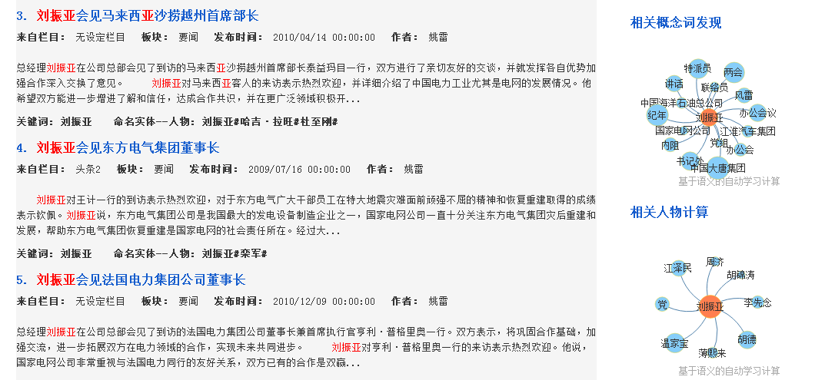
JZSearch语义精准搜索引擎

Slide 61
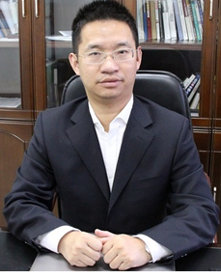

感谢关注聆听！
张华平
Email: kevinzhang@bit.edu.cn
微博：@ICTCLAS张华平博士
实验室官网：
http://www.nlpir.org
大数据千人会

